Slide 1
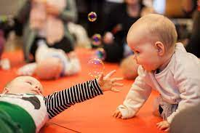
BABYSANG
SØR-FRON KAPELL
Torsdag 9. Februar kl.09:30 starter babysang i Sør-Fron kapell opp igjen. Etter ca.20 minutters sangstund serveres det felles lunsj.
Sosial og trivelig stund for store og små!
Babysang lar deg være sammen med barnet ditt, møte andre barn og småbarnsforeldre, og utvikle det gode samspillet mellom deg og babyen din.
Babysang er hovedsakelig for barn i alderen 0-12 måneder og er en variert opplevelse der barn og voksne kan oppleve mye glede og samspill gjennom bruk av sanger, rim regler og enkle former for ringdans.
På samlingene bruker vi en blanding av sang og musikk dere kanskje kjenner fra før, og noe som kanskje er nytt. Vi synger med de stemmene vi er utrustet med. Din stemme er den fineste for barnet ditt.
Datoer for de 10 samlingene er (Torsdager):
9.Feb, 16.Feb, 23.Feb,
9.Mars, 16.Mars ,23. Mars, 30.Mars
13.April, 20. April og 27. April.
Hver samling er fra 09:30- 11/12:00.
Koster 250,-
Påmelding Til Barbro Kvernes på tlf. 481 69 641.
Innen 7. februar 2023.

